Slide 1
CSS
Mart 30, 2023

Slide 2
CSS
HTML bi trebalo da se koristi za opis strukture dokumenta
Vizuelna definicija HTML stranica se prepušta stilovima (CSS):
stilovi se definišu za elemente HTML-a (tagove)
stilovi definišu izgled elemenata (boja, font, pozadinska boja, itd.)
Stilovi se ugrađuju:
unutar samih HTML elemenata
upotrebom taga <style> unutar dokumenta
kreiranjem eksterne stranice stilova (.css datoteka)

Slide 3
CSS
Bolja kontrola layout-a
Razdvajanje sadržaja i formatiranja
Omogućava kreiranje “lakših” stranica – brže se učitavaju
Održavanje i ažuriranje više stranica istovremeno - jednostavna promjena pojedinih parametara kao što su boja slova, vrsta slova, veličina slova, izgled tabele, pozadine...
3 osnovna načina definisanja stilova za Web stranice:
inline – stilovi unutar HTML stranice
embedded – stilovi unutar HTML dokumenta
external – stilovi u eksternom dokumentu

Slide 4
Stil unutar HTML elementa
Koristi se atribut style unutar taga.
svojstvo: vrijednost; ...
Primjer:
<h1 style=“color:blue”>Tekst</h1>
U opštem slučaju CSS element se sastoji iz tri glavna dijela:
selector{property: value[; property: value] }
gde je:
selector - HTML element koji se želi promijeniti
property - atribut objekta koji se želi promijeniti
value - vrijednost atributa

Slide 5
CSS element
U okviru jednog objekta može da se navede više parova atribut-vrijednost. U tom slučaju parovi se odvajaju pomoću znaka ;
Primjer:
p {text-align:center;color:red;}
p
{
text-align: center;
color: black;
}

Slide 6
CSS element
Moguće je i da više objekata dijeli iste atribute sa istim vrijednostima
Primjer:
h1,h2,h3,h4,h5,h6
{
color: blue
}

Slide 7
Stilovi definisani unutar dokumenta
Ugrađeni (embedded) stilovi
Koristise tag <style> unutar <head> sekcije
Tako definisan stil se odnosi na sve elemente koji su navedeni u stilu
Format specifikacije stila:
selector{property: value[; property: value] }
Primjer:
<style type=“text/css”>
h1, h2 {color:blue; text-align: center}
p {color:red}
</style>
...
<h1>Naslov</h1>
<p>paragraf</p>

Slide 8
Stilovi definisani u eksternoj stranici stilova
Kreira se datoteka sa definicijom stilova
ekstenzija je uobičajeno .css
Referenca na eksternu datoteku - upotrebom <link> taga unutar <head> sekcije.
Primjer:
<link rel=“stylesheet” href=“stilovi.css”>

Slide 9
Preklapanje stilova
Svaki dodatno definisan stil se preklapa/kombinuje sa postojećim – kaskada stilova
Pravilo kombinovanja:
podrazumijena vrijednosti (browser) – najniži prioritet
external style sheet
internal style sheet (u head sekciji)
inline style (unutar HTML elementa) – najviši prioritet
Atribut !important obezbjeđuje da se osobina stavi na vrh kaskadnog procesa.
Primjer:
p {color: black !important}

Slide 10
Klase stilova
Klasa stila se može primijeniti na više HTML elemenata
Sintaksa:
.naziv{ definicija}
Primjer:
.menu {color: blue}
...
<p class=“menu”>...</p>
Klasa može da bude definisana i za konkretan element:
p.menu{color: blue}

Slide 11
Stilovi identifikovani po ID-u
Umjesto klase, moguća je upotreba ID-a za odabir stila
primjenjuje se na jedan element, a ne na više elemenata
Sintaksa:
#naziv{definicija}
Primjer:
#menu {color:blue}
...
<p id=“menu”>...</p>

Slide 12
Mjerne jedinice
Svaka unijeta numerička vrijednost može se preciznije odrediti jedinicom mjere:
px – pikseli,
pt – tačke (za veličinu fonta),
% - procentualna vrijednost,
ex – u odnosu na visinu slova ‘x’ u tekućem fontu,
em –u odnosu na širinu slova ‘m’ u tekućem fontu
cm – centimetar
in – inč
mm –milimetar
Boje:
tekstualno (red, black, blue,...)
numerički, RGB vrijednosti (#FF00FF, rgb(0, 255, 0))

Slide 13
Poravnanje teksta
vertical-align (top, bottom, middle, ...)
text-align – poravnanje teksta (left, right, center, justify)
text-indent – koliko je prvi red paragrafa uvučen
line-height – vertikalna udaljenost između dvije linije

Slide 14
Svojstva teksta
word-spacing – razmak između riječi (normal ili konkretna vrijednost),
letter-spacing – razmak između slova (normal ili konkretna vrijednost),
white-space – kako da prikazuje više uzastopnih razmaka (normal, pre)
text-transform – transformacija teksta (none, capitalize (prvo slovo veliko), uppercase, lowercase)
text-decoration – dekoracija teksta (none, underline, overline, line-through, blink)

Slide 15
Font
generic-family – grupa familija fontova koji imaju sličan izgled
Serif
Sans-Serif
Monospace
font-family – tačno određeni fontovi (npr. Times New Roman);
parametar je ime fonta ili lista imena odvojenih zarezom;
ime fonta može biti konkretno ili ime familije;
ime familije može da bude generičko (serif, sans-serif, cursive, fantasy, monotype),
font-style – stil (normal, italic),
font-size – veličina fonta(apsolutna vrijednost (small, large, ...), relativna vrijednost (smaller, larger), vrijednost, procenat),
font-weight – podebljanje fonta (normal, bold, bolder, lighter ili vrijednost od 100 do 900)

Slide 16
Pozicioniranje elemenata
position – određuje poziciju elementa (static, absolute, relative, fixed)
static – element se iscrtava zajedno sa ostatkom HTML stranice i ne može da se pomjera,
absolute – pozicionira se na fiksnu poziciju određenu atributima top i left,
relative – relativna pozicija u odnosu na normalno sračunatu poziciju,
fixed – kao apsolutno pozicioniranje, samo što se sadržaj ne skroluje sa stranicom.

Slide 17
Pozicioniranje elemenata
left – horizontalna pozicija elementa
top – vertikalna pozicija elementa
right, bottom – alternativno pozicioniranje u odnosu na left/top
width, height – širina i visina elementa
z-index – redoslijed iscrtavanja elementa
display – način prikaza elementa (none, block (novi blok), inline (novi blok unutar tekuće linije), list-item (za liste))
visibility – vidljivost elementa bez uticaja na izgled strane (visible, hidden, inherit)

Slide 18
Pozicija elementa
margin-top, margin-bottom, margin-left, margin-right – podešavanja margina elementa (konkretna vrijednost ili procenat),
float – određuje sa koje strane će se tekst prelamati oko elementa (none, left, right)
clear – navodi se sa koje strane u odnosu na element su dozvoljeni floating elementi (none, left, right, both)

Slide 19
Podešavanje svojstva ivica
padding – veličina prostora između ivice i sadržaja elementa
padding-left, padding-right, padding-top, padding-bottom – podešava udaljenost sadržaja od pojedinačne ivice
border-color – boja ivice
border-style – stil linije ivice (none, dotted, dashed,solid double, groove, ridge, inset, outset)
border – za objedinjeni unos osobina

Slide 20
Definisanje boja i slika u pozadini
color – boja elementa
simbolička vrijednost (yellow, black, ...)
RGB vrijednost: #111
RGB vrijednost: rgb(128, 128, 128)
background-color – boja pozadine elementa
background-image – slika koja će biti u pozadini elementa (url(url-do-slike))
background-repeat – da li se pozadinska slika ponavlja ili ne (repeat-x, repeat-y, no-repeat)
background-attachment – da li da se pozadinska slika pomjera sa sadržajem elementa (scroll, fixed),
background-position – podešava inicijalnu poziciju pozadinske slike (procentualne, fiksne vrijednosti, top, bottom, middle); navodi se prvo x, pa y pozicija,
background – sva svojstva odjednom

Slide 21
Podešavanje svojstva kursora
Atribut cursor podešava svojstva kursora za zadati element:
auto – podrazumijevana vrijednost
none – sakriva miša
default – osnovni oblik pokazivača (najčešće strelica)
pointer – pokazivač na linkove
move – pokazivač na pokretne objekte
text – kursor za tekst
wait – kursor za čekanje
help – kursor za pomoć
url – zadati url do resursa koji opisuje kursor

Slide 22
Podešavanje svojstva tabele
table {
width:100%;
}
th{
height:50px;
}
td{
text-align:right;
}

Slide 23
Sadržaj koji ne staje u element
overflow – definiše šta sa viškom
visible – višak se prikazuje izvan elementa;
hidden – višak se ne vidi;
scroll – prikazuje se linija za skrolovanje
auto: neka browser odluči

Slide 24
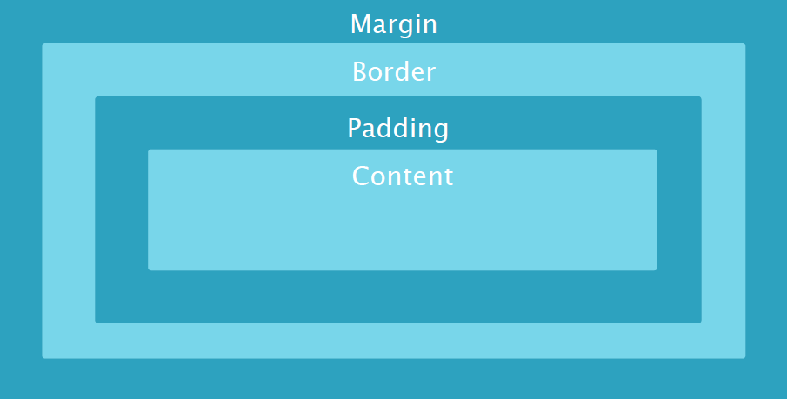
CSS Box Model
width:250px; padding:10px; border:5px solid black; margin:10px;
Ukupno: 300px (250 + 2*10 + 2*5 + 2*10)

Slide 25
CSS komentari
CSS komentar počinje znakovima /* i završava znakovima */
/*Ovo je komentar*/
p{
text-align:center;/*Ovo je drugi komentar */
color:black;
font-family:arial;
}

Slide 26
Validnost CSS dokumenta
Testiranje validnosti CSS dokumenta
http://jigsaw.w3.org/css-validator/

Slide 27
Zadatak
Napraviti css fajl koji će da sadrži sve elemente sa prethodno kreiranih HTML stranica iz prošle prezentacije (omiljenaknjiga.html i raspored.html).

